Slide 1


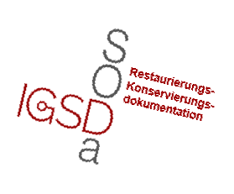

Fachexpertise
Restaurierungs- und Konservierungsdokumentation
Gudrun Schwenk mit Robert Nasarek
CC BY 4.0

Slide 2


Wer sind wir?
Gudrun Schwenk
  in SODa: Restaurierungs- und Konservierungsdokumentation
  Interessengemeinschaft für semantische Datenverarbeitung e.V.
  g.schwenk@igsd-ev.de
Robert Nasarek
  in SODa: Infrastrukturentwicklung
  Germanisches Nationalmuseum Nürnberg /
  Museums- und Kulturinformatik
  r.nasarek@gnm.de

Slide 3
Zwecke und Ziele des Kick-offs
Kurzer Vortrag | Gudrun Schwenk

Slide 4
Zwecke des Kick-offs
In einen offenen Dialog treten
Ins Gespräch kommen mit Ihnen und miteinander
Ihre Arbeit, Ausgangslagen und Workflows kennenlernen
Ihre Herausforderungen und Bedarfe kennenlernen
Ihre Kompetenzen und Strategien kennenlernen
Sie sollen SODa kennenlernen
Sie sollen nach dem Kick-off eine Vorstellung davon haben, was SODa und die Fachexpertise Restaurierungs- und Konservierungsdokumentaton machen, wann und zu welchen Themen Sie sich melden können

Slide 5
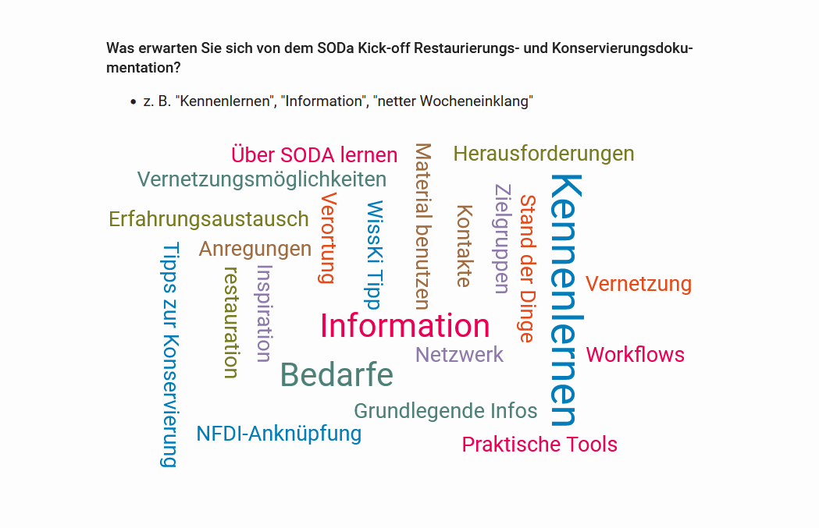

Teilnehmer*innenumfrage

Slide 6
Agenda
Einklang: Vorstellung Zwecke und Ziele des Kick-offs / Erwartungsabfrage (5 Minuten)
Wer und was ist SODa (5 Minuten)
Darf ich fragen, wer Sie sind? (Kurze Umfrage) (10 Minuten)
Impuls I: Fachexpertise Restaurierungs- und Konservierungsdokumentation (10 Minunten)
Impuls II: Robert Nasarek (SODa/GNM): KuR.WissKI.Cloud (15 Minuten)
Impuls III: Sara Doll (Uni Heidelberg): Einblicke in die Arbeits- und Dokumentationspraxis der Anatomischen Sammlung des Instituts für Anatomie und Zellbiologie der Universität Heidelberg (15 Minuten)
Offene Diskussion und Erhebung der Bedarfe (20 Minuten)
Ausklang (5 Minuten)

Slide 7
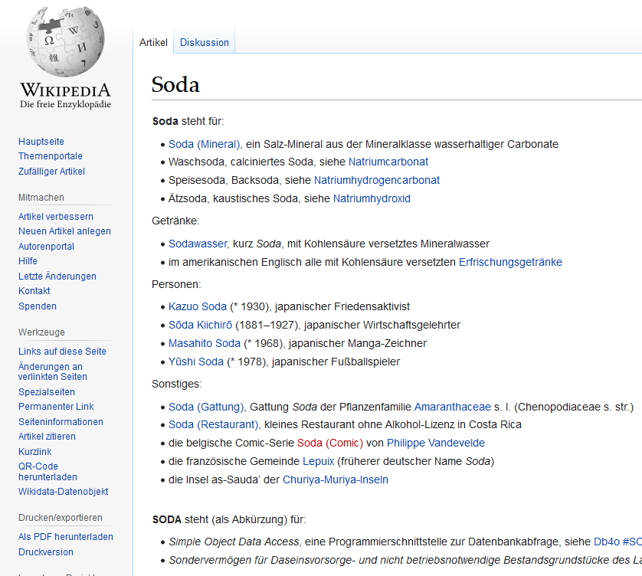


Wer und was ist SODa?
Johannes Schäffer
Wikipedia (2024): Soda, Wikipedia - Die freie Enzyklopädie, [online] https://de.wikipedia.org/w/index.php?title=Soda&oldid=247563147 [31.10.2024].
SODa

Slide 8

SODa – Sammlungen, Objekte, Datenkompetenzen
Gemeinsam ein Datenkompetenzzentrum aufbauen
Vermitteln: Beratung, elektronische Lernressourcen, Tutorials, Schaufenster, öffentliches Forum
Vernetzen: Workshops, Summer Schools, Barcamps, NFDI, Zusammenarbeit mit weiteren Datenkompetenzzentren, Gremienarbeit
Forschen: Digitale Methoden entwickeln, interdisziplinärer Methodentransfer, Arbeitsgruppen und Forschungskooperation
Gemeinsam an und mit Daten arbeiten: SODa-Infrastruktur für das gemeinsame Erzeugen, Bearbeiten, Anreichern, Analysieren und Publizieren von Objekt- und Sammlungsdaten

Slide 9
Darf ich fragen, wer Sie sind?
Kleine Umfrage | Gudrun Schwenk

Slide 10
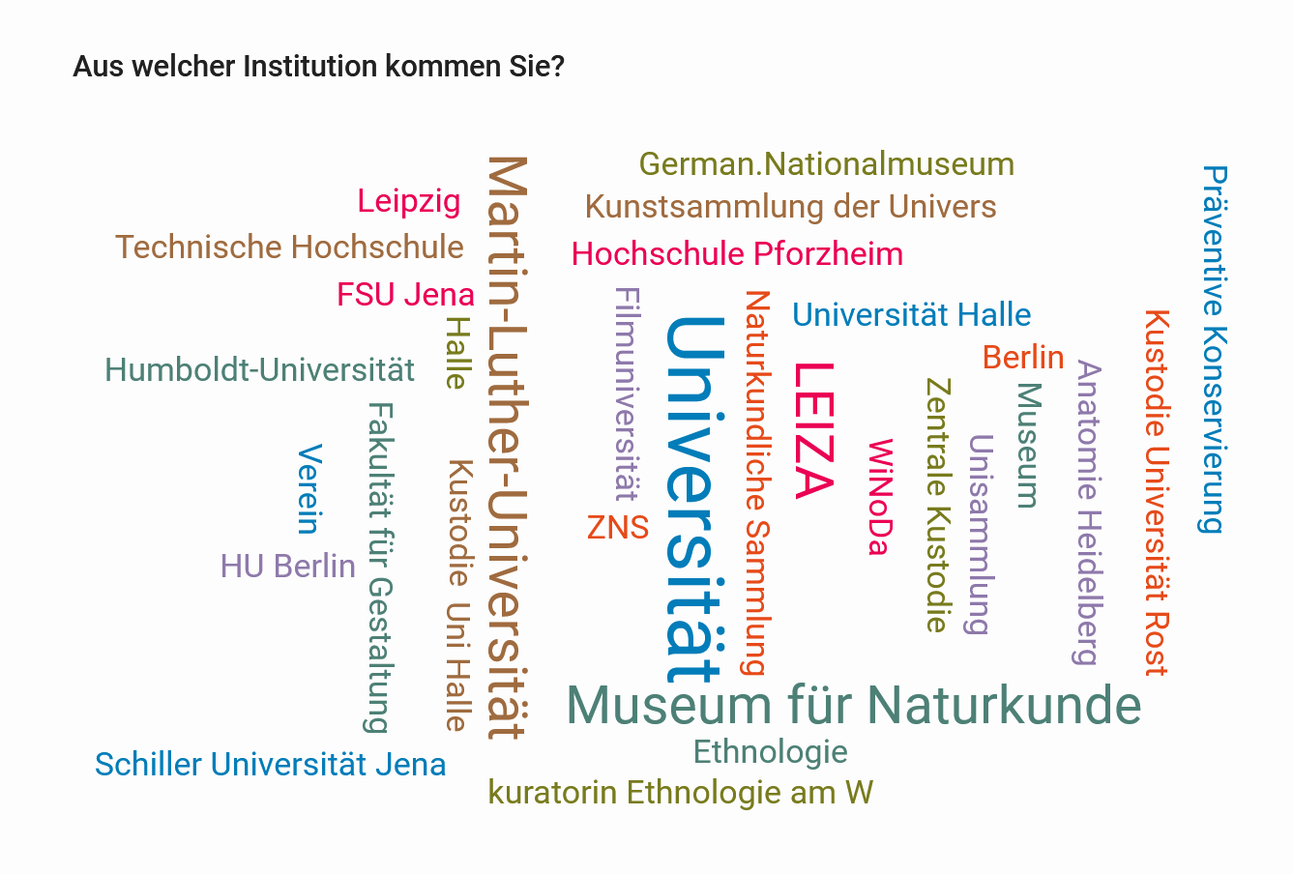
Teilnehmer*innenumfrage

Slide 11
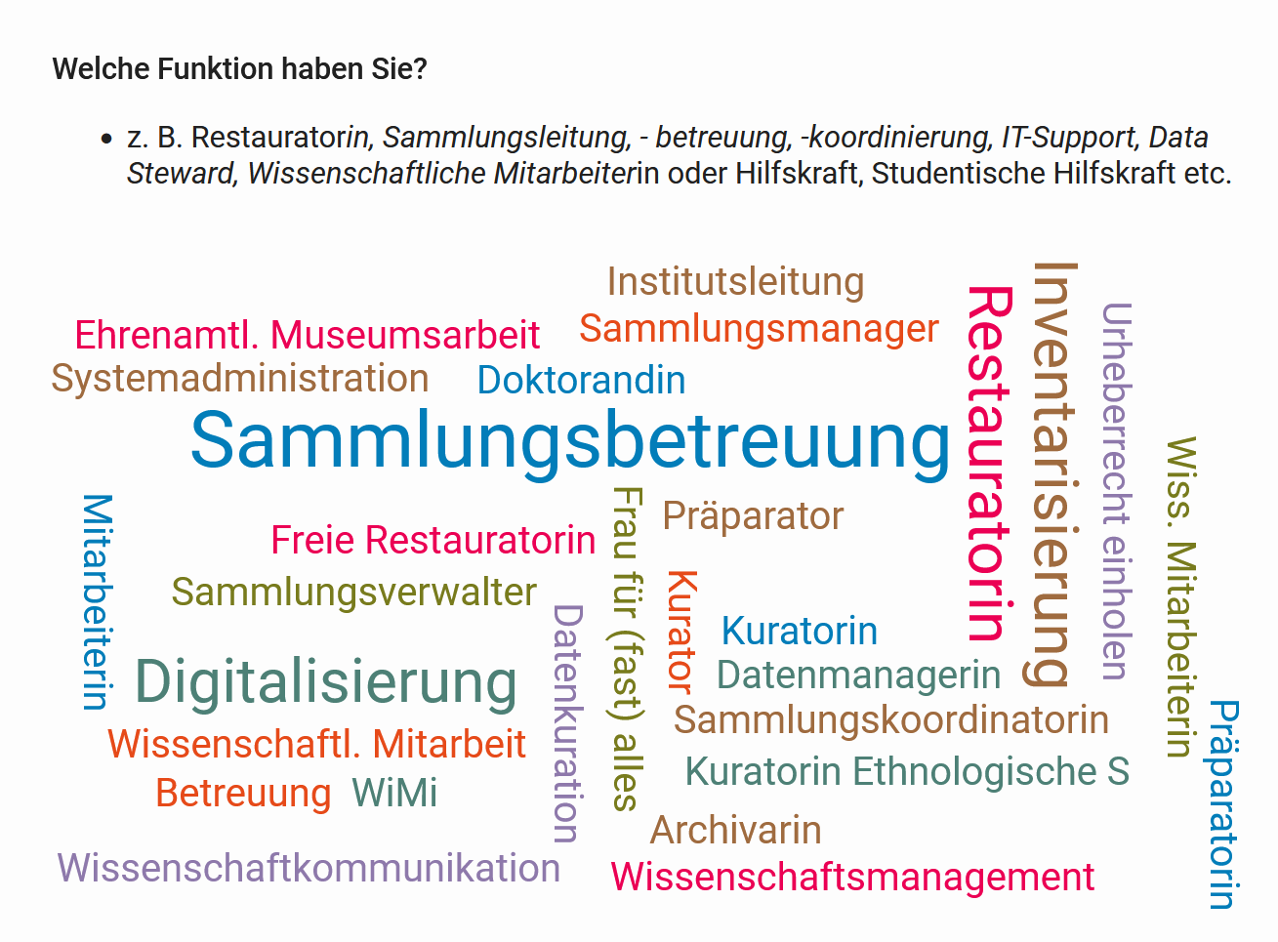
Teilnehmer*innenumfrage

Slide 12
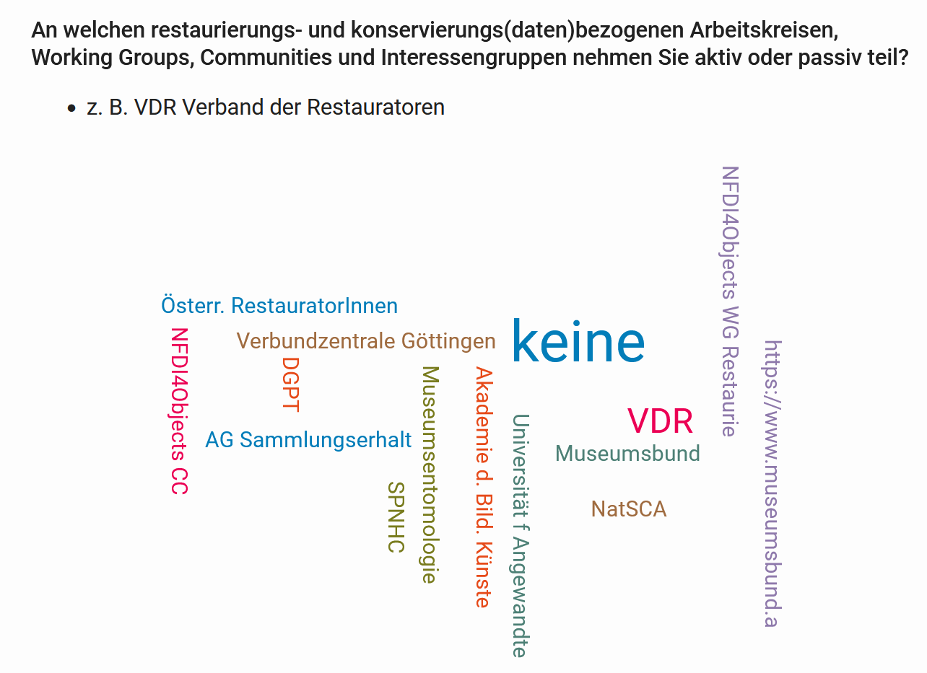
Teilnehmer*innenumfrage

Slide 13
Impuls I: Konservierung und Restaurierung im Kontext wissenschaftlicher Sammlungen
Kurzer Vortrag | Gudrun Schwenk

Slide 14
…sind Gebrauchssammlungen, die in erster Linie für Forschung und Lehre angelegt worden sind
…werden als Labor für die Beobachtung und Untersuchung von Objekten genutzt
…bewahren Ressourcen für wissenschaftliche Studien
Universitätssammlungen…
…werden im Rahmen von Forschung und Lehre als Infrastruktur genutzt
…werden als Instrument für Vermittlung von Wissen eingesetzt
Vgl. Weber 2020: 131-132.

Slide 15
Ziel und Zweck von wissenschaftlichen Sammlungen und der außerordentliche Stellenwert von Konservierung und Restaurierung
Konservieren
Sammlungen entwickeln
Sammlungen sichtbar machen
Sammlungen bewahren
Sammlungen nutzbar machen
Objekte in Forschung und Lehre nutzen
Restaurieren

Slide 16
Spannungsverhältnis zwischen Bewahrung und Nutzung
Große Wichtigkeit von Konservierung und Restaurierung
„Häufig sind Sammlungen nicht adäquat untergebracht und werden unsachgemäß aufbewahrt. (…) Meist fehlt ein Etat, um Objekte zu pflegen und restaurieren zu können.“
Weber 2020: 138.
Hohe Bedeutsamkeit einer stabilen und langfristigen Dokumentation und der Entwicklung effizienter Dokumentationsmethoden

Slide 17
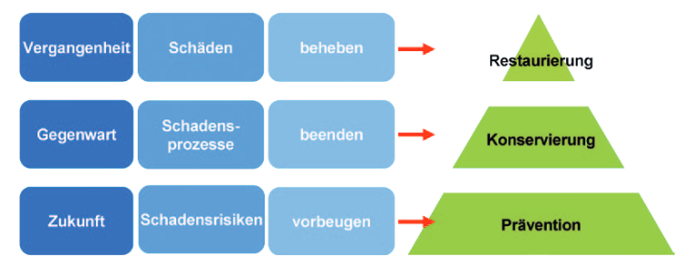
Strategien der Bestandserhaltung
Abbildung aus: Glauert 2014: 28.

Slide 18
Herausforderungen der Konservierungs- und Restaurierungsdokumentation
Kurzer Vortrag mit kleiner Umfrage | Gudrun Schwenk

Slide 19
Wir wollen strukturierte und vergleichbare Daten erzeugen, aber…
Dokumentation muss eine enorme Fülle an vielfältigen Informationen abbilden
(inhaltlich und formal)
Dokumentiert werden äußerst komplexe, fachspezifische Informationen
Dokumentations-
zeitraum ist i. d. R. sehr lang
Dokumentation muss permanente Weiterentwicklung von Restaurierungsansprüchen, konservatorisch-technischen Maßnahmen, bildgebenden Verfahren und Dokumentationsmethoden berücksichtigen
Daten werden interdisziplinär erzeugt, angereichert und nachgenutzt
Dokumentation muss Informationen aus unterschiedlichen Disziplinen abbilden
Dokumentation erfordert ein hohes Maß an fachspezifischen Kenntnissen und Kompetenzen
Dokumentation erfordert einen permanenten Datenaustausch (ausserinstitutionell und interdisziplinär)

Slide 20
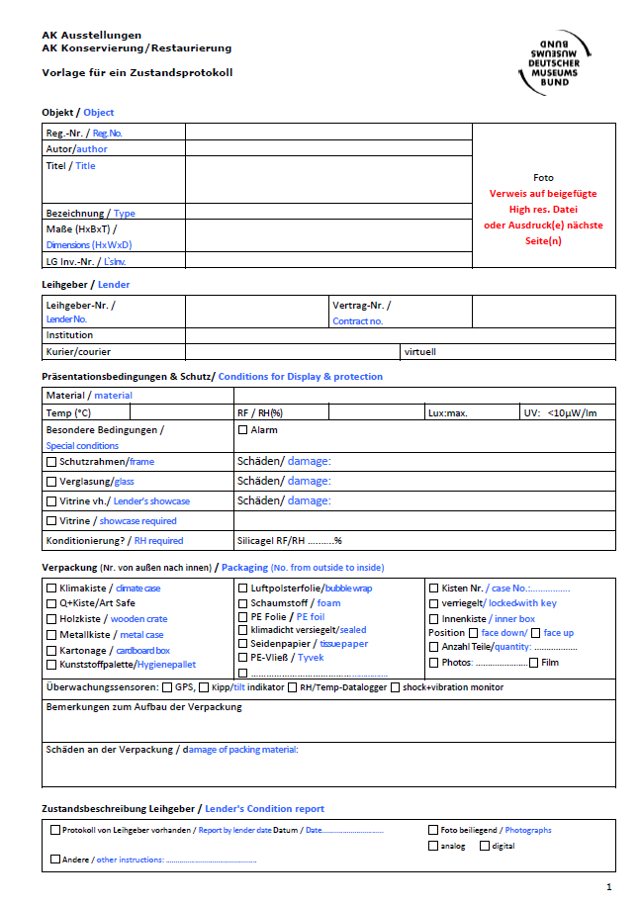
Text- und Formularform
Kerndaten, Maße, Materialien
Aufbewahrungsrichtlinien
Schutzbedingungen
Erste Seite eines Muster-Zustandprotokolls für den Leihverkehr, Deutscher Museumsbund, AK Restaurierung/Konservierung
Download unter:
Deutscher Museumsbund e.V., AK Konservierung-Restaurierung (o. J.): Vorlagen zum Leihverkehr, Deutscher Museumsbund, [online] http://www.museumsbund.de/fachgruppen-und-arbeitskreise/arbeitskreis-konservierung-restaurierung/vorlagen-zum-leihverkehr/ [01.07.2024].

Slide 21
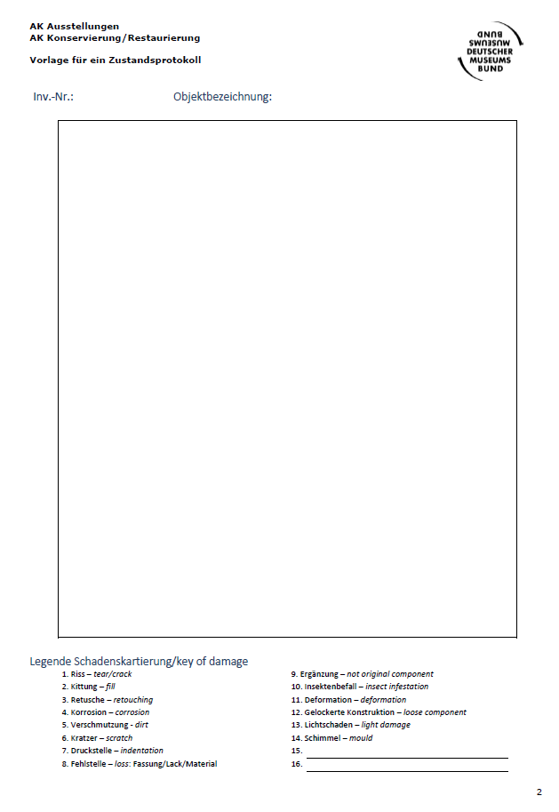
Kartierung von Schadstellen
Objektaufnahmen
→ Gesamt- und Detailansichten
Zweite Seite eines Muster-Zustandprotokolls für den Leihverkehr, Deutscher Museumsbund, AK Restaurierung/Konservierung
Download unter:
Deutscher Museumsbund e.V., AK Konservierung-Restaurierung (o. J.): Vorlagen zum Leihverkehr, Deutscher Museumsbund, [online] http://www.museumsbund.de/fachgruppen-und-arbeitskreise/arbeitskreis-konservierung-restaurierung/vorlagen-zum-leihverkehr/ [01.07.2024].

Slide 22
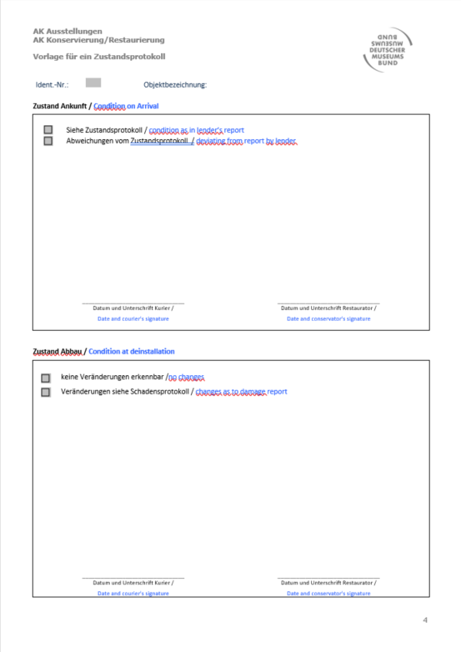
Zustands- und Maßnahmenprotokoll
Vierte Seite eines Muster-Zustandprotokolls für den Leihverkehr, Deutscher Museumsbund, AK Restaurierung/Konservierung
Download unter:
Deutscher Museumsbund e.V., AK Konservierung-Restaurierung (o. J.): Vorlagen zum Leihverkehr, Deutscher Museumsbund, [online] http://www.museumsbund.de/fachgruppen-und-arbeitskreise/arbeitskreis-konservierung-restaurierung/vorlagen-zum-leihverkehr/ [01.07.2024].

Slide 23
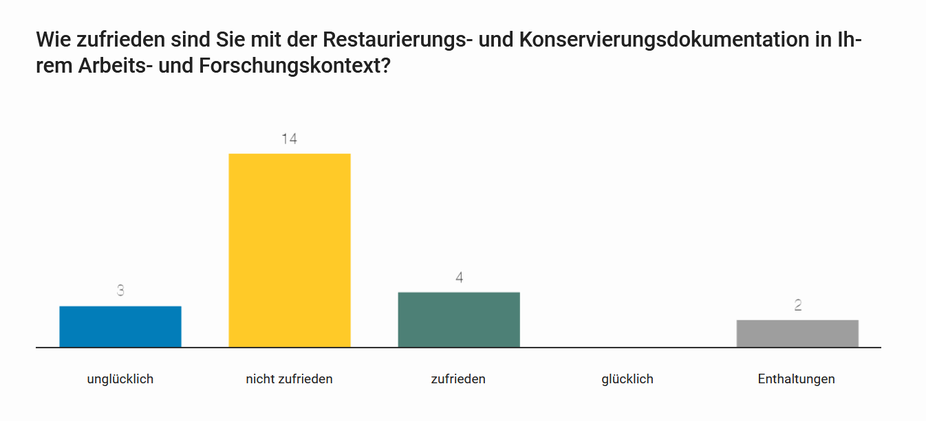
Teilnehmer*innenumfrage

Slide 24
Die Fachexpertise will allgemein…
… Kenntnisse und Fertigkeiten für eine strukturierte Dokumentation von konservierungs- und restaurierungsbezogener Daten entwickeln, vermitteln und dahingehend beraten
Orientierung und Hilfe zur Normierung von konservierungs- und restaurierungsbezogenen Daten geben
Unterstützung bei interdisziplinärer Datenerzeugung geben…
…

Slide 25
Konkret…
… mit Ihren Dokumentationen und Daten arbeiten.
… Vernetzung fördern.
… Personen mit ähnlichen Problemen zusammenbringen und gemeinsam Lösungen erarbeiten.
… Good-Practice / Best Practice Beispiele vermitteln.
…

Slide 26
Semantic Coworking Space (SCS)
Virtuelle Arbeits- und Kommunikationsumgebung, in der kollaborativ an (realen) Daten gearbeitet und geforscht werden kann.
→ „bring your own data“
Kostenfreie Cloud-Lösung
Tools zum Modellieren, Erschließen, Anreichern, Mapping, Analysieren und Auswerten von Daten
Werkzeuge: WissKI, OpenRefine, Jupyter, WebProtégé
  Weiterentwicklung und Integration von Werkzeugen

Slide 27
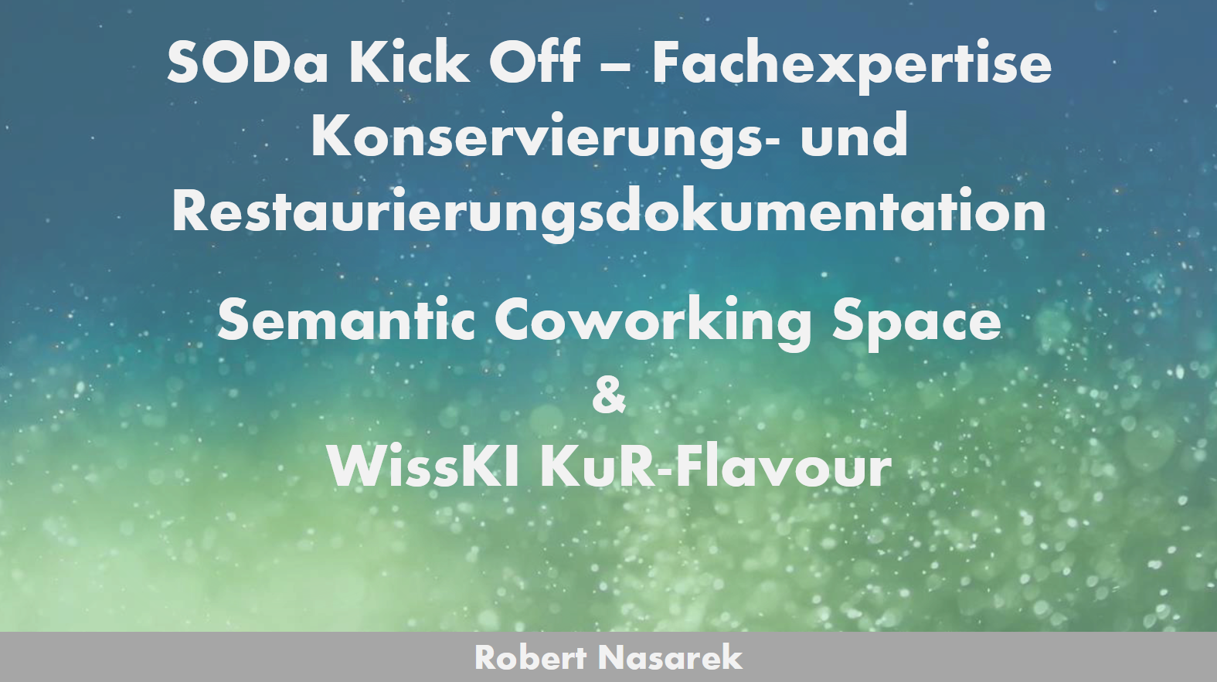
Impus II
DOI 10.5281/zenodo.14937799.
Robert Nasarek – SODa Infrastrukturentwicklung

Slide 28

Impuls III: Einblicke in die Arbeits- und Dokumentationspraxis der Anatomischen Sammlung des Instituts für Anatomie und Zellbiologie der Uni Heidelberg
Dr. Sara Doll - Sammlungsbeauftragte

Slide 29
Bedarfe, Wünsche, Feedback?
https://miro.com/app/board/uXjVK4l3VKM=/

Slide 30
SODa Kick-offs und erstes Barcamp
Vergangene Termine:
04.07. 10 Uhr: Ethik & Recht
08.07. 13 Uhr: Analyse strukturierter Daten
17.09. 13 Uhr: Digitale Provenienzforschung
14.-16.10: SODa Barcamp in Berlin

Slide 31
Literatur-, Quellen und Abbildungsverzeichnis
American Foundation for the Blind (2024): AFB Blog Helen Keller: „Alleine können wir so wenig tun. Gemeinsam können wir so viel tun“, AFB American Foundation for the Blind, [online] https://www-afb-org.translate.goog/blog/entry/happy-birthday-helen?_x_tr_sl=en&_x_tr_tl=de&_x_tr_hl=de&_x_tr_pto=rq [31.10.2024].
Deutscher Museumsbund e.V., AK Konservierung-Restaurierung (o. J.): Vorlagen zum Leihverkehr, Deutscher Museumsbund, [online] http://www.museumsbund.de/fachgruppen-und-arbeitskreise/arbeitskreis-konservierung-restaurierung/vorlagen-zum-leihverkehr/ [01.07.2024].
E.C.C.O. European Confederation of Conservator-Restorers’ Organisations A.I.S.B.L. (2002): E.C.C.O. Professional Guidlines (I), [online].
Ermert, Axel; Institut für Museumsforschung Staatliche Museen zu Berlin und Deutscher Muserumsbund e.V. (Hrsg.) (2016): Terminologie in der Restaurierung: DMB-Fachgruppe Dokumentation Oktober 2016, [online].
Fuchs, Jakob; Gabler, Diana; Markert, Michael; Herm, Christoph; Mühlenberend, Sandra; Koordinierungsstelle für wissenschaftliche Universitätssammlungen in Deutschland, Hermann von Helmholtz-Zentrum für Kulturtechnik, Humboldt-Universität zu Berlin (Hrsg.) (2021): Menschliche Überreste im Depot: Empfehlungen für Betreuung und Nutzung, 2 Fassung. Bonn: Bundesministerium für Bildung und Forschung.
Glauert, Mario (2014): Von der Strategie zum Konzept. Bestandserhaltung zwischen Willkür, Wunsch und Wirklichkeit, in: Landschaftsverband Westfalen-Lippe - LWL-Archivamt für Westfalen und Marcus Stumpf (Hrsg.), Archivpflege in Westfalen-Lippe, Böhnen: DruckVerlag Kettler GmbH (Archivpflege in Westfalen-Lippe, 81), S. 27–34. urn:nbn:de:hbz:6:2-165088.
Koordinierungsstelle für wissenschaftliche Universitätssammlungen in Deutschland (o. J.): SODa Archiv, SODa Sammlungen, Objekte Datenkompetenzen, [online] https://sammlungen.io/de/archive [31.10.2024].
Medizinische Fakultät Heidelberg (o. J.): Die Anatomische Sammlung des Instituts für Anatomie und Zellbiologie der Universität Heidelberg, Medizinische Fakultät Heidelberg, [online] https://www.medizinische-fakultaet-hd.uni-heidelberg.de/einrichtungen/institute/anatomie-und-zellbiologie/anatomische-sammlung [01.07.2024].
Nasarek, Robert (2025, Februar 27). SODa Kick Off - Fachexpertise Konservierungs- und Restaurierungsdokumentation. Zenodo. https://doi.org/10.5281/zenodo.14937800 [27.02.2025].
Nasarek, Robert (2024): WissKI KuR, kur.wisski.cloud, [online] https://kur.wisski.cloud/ [01.07.2024].
Weber, Cornelia (2020): Universitätssammlungen: keine Museen, sondern Infrastrukturen für Forschung und Lehre, in: ICOM Deutschland und Markus Walz (Hrsg.), Museum: ausreichend. Die „untere Grenze“ der Museumsdefinition: Tagungsband des Internationalen Bodensee-Symposiums 2018, Heidelberg: arthistoricum.net-ART-Books (Beiträge zur Museologie, 9), S. 130–140. doi:10.11588/arthistoricum.565.c8979.
Wikipedia (2024): Helen Keller, Wikipedia - Die freie Enzyklopädie, [online] https://de.wikipedia.org/w/index.php?title=Helen_Keller&oldid=248534878 [31.10.2024].
Wikipedia (2024): Soda, Wikipedia - Die freie Enzyklopädie, [online] https://de.wikipedia.org/w/index.php?title=Soda&oldid=247563147 [01.07.2024].

Slide 32
Vielen Dank für Ihre Aufmerksamkeit!

Slide 33
Visitenkarte:
Gudrun Schwenk | Sammlungen, Objekte, Datenkompetenzen (SODa)
Fachexpertise Restaurierungs- und Konservierungsdokumentation
Web: https://sammlungen.io/de
IGSD e.V.
Interessengemeinschaft für semantische Datenverarbeitung e.V.
Irisstr. 23a
80935 München
E-Mail: g.schwenk@igsd-ev.de
Web: https://igsd-ev.de

